Slide 1
Єдиний державний кваліфікаційний іспит: перспективи та виклики
Леся Олійник
директор
Київ
02.12.2021

Slide 2
«Освіта повинна бути істиною, повною, ясною і міцною»
Унсур Аль-Маалі
Місія – організація процесу оцінювання здобутих під час навчання компетентностей, діагностика якості освітнього процесу через призму сучасних світових тенденцій розвитку медичної освіти.
Візія – якісна вища освіта у галузі охорони здоров’я в Україні.
ЦЕНТР ТЕСТУВАННЯ

Slide 3
«Якість Ваших знань визначає якість Вашого життя»
«Якість медичної освіти сьогодні – це якість медичних послуг завтра»
Якість вищої освіти – відповідність результатів навчання вимогам, що встановлені законодавством, відповідним стандартом вищої освіти та/або договором про надання освітніх послуг.
Якість освітньої діяльності – рівень організації освітнього процесу у ЗВО, що відповідає стандартам вищої освіти, забезпечує здобуття студентами якісної вищої освіти та сприяє створенню нових знань.
ЦЕНТР ТЕСТУВАННЯ

Slide 4
Студенти та роботодавці
розглядають якість викладання і навчання як відповідну підготовку до професійної діяльності
Викладачі
Розуміють якість викладання передусім як передавання знань і науково-обгрунтований процес пізнання
Якість вищої освіти: розуміння та очікування
ЦЕНТР ТЕСТУВАННЯ
Політики та громадськість
очікують підготовки фахівців, які матимуть відповідальність за подальший соціально-економічний розвиток суспільства
Держава та стейкхолдери
розглядають насамперед як інструмент сталого розвитку країни

Slide 5
Якість викладання та навчання розглядають у трьох вимірах:
якість на вході (якість ресурсів): розкривається в тому, наскільки матеріальні та людські ресурси, які задіяні в освітньому процесі, здатні до подальшого розвитку кваліфікаційних цілей;
якість процесу: виявляється в узгодженості, дієвості й ефективності концепції, організації та реалізації навчальної програми;
якість на виході (якість цілей або результатів): полягає в чіткому обґрунтуванні кваліфікаційних цілей, які орієнтуються на очікувані стейкхолдерами компетентності майбутніх фахівців.
ЦЕНТР ТЕСТУВАННЯ

Slide 6
Кількість пацієнтів, які можуть постраждати від дій некваліфікованого лікаря
Здобувачі з низьким рівнем знань (< 60% правильних відповідей на іспиті)
1 день роботи – 10 пацієнтів / ризик 5 помилок
1 місяць роботи – 22*5 пацієнтів → 110 пацієнтів у зоні ризику
1 рік роботи – 1210 пацієнтів у зоні ризику
5 років роботи – 6050 пацієнтів у зоні ризику
ЦЕНТР ТЕСТУВАННЯ
У 2021 році КРОК 2 не склав 601 здобувач
! Потенційно у зоні ризику могли бути
3 млн. 630 тис. пацієнтів

Slide 7
82792
здобувача складали іспит КРОК
215
екзаменаційних збірників
здобувачів НЕ продемонстрували наявність мінімального рівня професійної компетентності, необхідного для отримання диплому
13750
185
іспитів
ЦЕНТР ТЕСТУВАННЯ
69042
здобувачів отримали диплом
44/118
ЗВО/коледжі
259
зафіксовано випадків академічної недоброчесності
2021

Slide 8
єдність методики оцінювання результатів
Основні засади та принципи проведення ЄДКІ
об’єктивність
обов'язковість
ЦЕНТР ТЕСТУВАННЯ
незалежність
інтеграція у міжнародний освітній та науковий простір
нетерпимість до проявів академічної недоброчесності

Slide 9
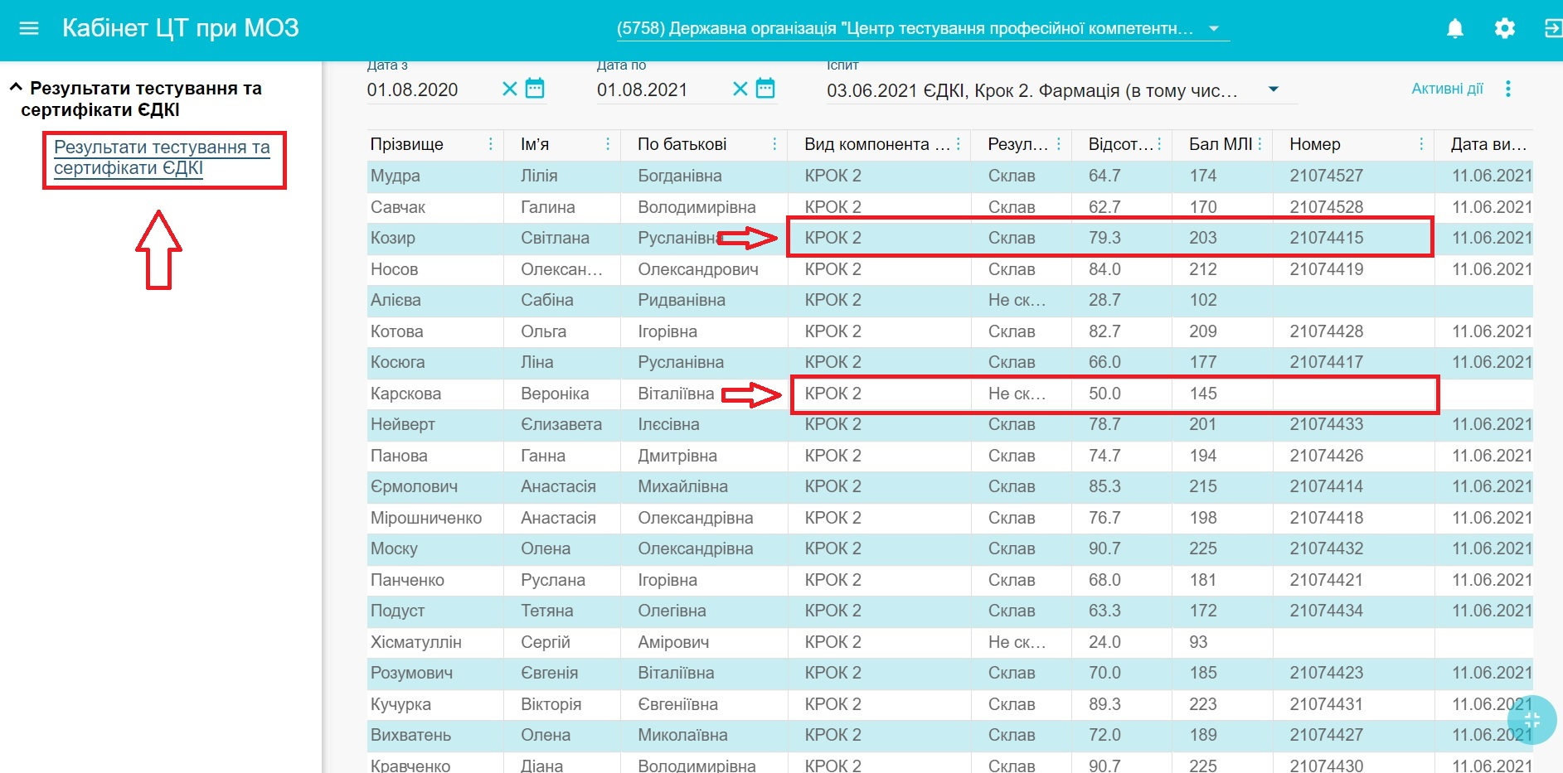
Запроваджено програмний модуль ЄДЕБО з функціями створення закладами освіти реєстраційних заявок на складання ЄДКІ та внесення Центром тестування здобутих студентами результатів.
ЦЕНТР ТЕСТУВАННЯ

Slide 10
Бланк сертифікату про результати складання ЄДКІ містить графічні елементи захисту та елементи захисту паперової безпеки, зокрема:
невидимий логотип та текст;
математично згенеровану нелінійну сітку;
позитивний та негативний мікротекст;
захисні кольорові волокна;
рамку з гільйошу;
видимі під УФ водяні знаки 2-го рівня;
антикопія.
ЦЕНТР ТЕСТУВАННЯ

Slide 11
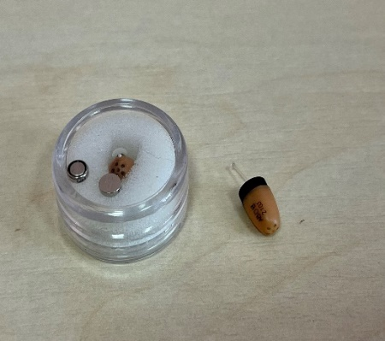
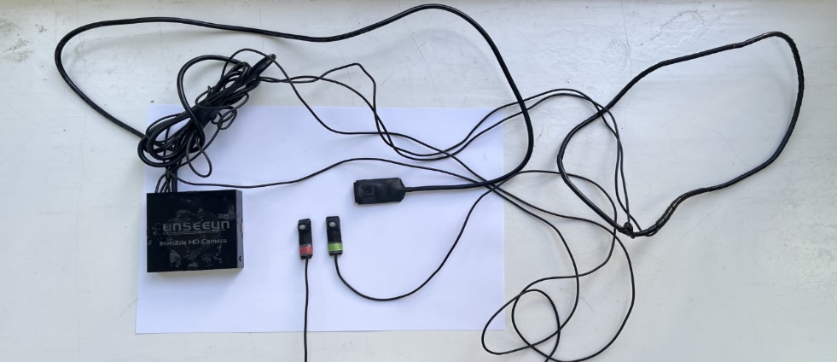
Академічна недоброчесність під час атестації
ЦЕНТР ТЕСТУВАННЯ

Slide 12
ДЯКУЮ
ЗА УВАГУ!
ЦЕНТР ТЕСТУВАННЯ

